Slide 1

Розвідка кіберзагроз: шо воно таке?

Slide 2


Давайте знайомитись!
Іван Гокін
ІТ-аудитор, CISA, 5+ років досвіду в консалтингу та аудиті
У зв’язку з війною рф проти нашої країни мені стало цікаво розібратись, що таке розвідка кіберзагроз, бо наше керівництво має бути забезпечене актуальною та дієвою інформацією про кіберзагрози

Slide 3
Що ми обговоримо
Визначення
Перспективність
Необхідні навички
Інструменти
Процес
Кого почитати

Slide 4

Визначення
Іван Гокін
Цей файл – дійсно шкідливий?
Хто може нас атакувати і чим?
Чи достатньо нам наявних інструментів для захисту від актуальних загроз?
Як нам провести полювання на загрозу АРТ28?
Розвідка загроз – інформація про загрози, яку зібрали, обробили, проаналізували, протлумачили або збагатили для надання необхідного контексту для процесу прийняття рішень. – NIST SP 800-150
Notes:
Да, то шо ви можете піддивитись на вірустоталі – ви частково виконуєте розвідку кіберзагроз
Розвідка кіберзагроз – це дисципліна, яка ставить собі на меті забезпечити ситуаційну обізнаність. Це фактично підвид розвідки в класичному розумінні, але в контексті кібербезпеки.

Slide 5
Призначення розвідки кіберзагроз
Полювання на загрози
Обгрунтування інвестицій в системи кібербезпеки
Відповідність регуляторним вимогам
Моніторинг суб'єктів загроз ворожих держав
Пріоритезація усунення вразливостей
Блокування / виявлення шкідливого ПЗ за допомогою Threat Intel feeds
Інформування управлініських процесів СУІБ
Тренування команд безпеки / підвищення обізнаності
Джерело: The Mind of the CISO by Trellix

Slide 6
Що треба вміти?
Вміння
Командна робота
Збір, аналіз та співвідношення інформації про кіберзагрози, що надходить з різних джерел
Ідентифікація суб'єктів загроз, TTP та кампаній
Автоматизувати процедури управління розвідданими про загрози
Проведення технічного аналізу та звітування
Виявлення некібернетичних подій, що впливають на кібернетичну діяльність
Моделювання загроз, суб'єктів і ТТП
Комунікація, координація та співпраця з внутрішніми та зовнішніми зацікавленими сторонами
Комунікація, звітування перед відповідними зацікавленими сторонами
Знання
Безпека операційних систем
Безпека комп'ютерних мереж
Системи кібербезпеки
Програмування
Відповідальні процедури розкриття інформації
Міжгалузеві знання, пов'язані з кібербезпекою
Суб'єкти кіберзагроз
Процедури кібератак
Сучасні та постійні кіберзагрози (APT)
Тактики, методи та процедури загроз (TTPs)
Сертифікації
arcX CTI 101 - безкоштовна і базова сертифікація
Професійний стандарт «Аналітик загроз безпеки» (першоджерело: NIST NICE «Threat Analysis»)
CREST надає достатньо зрілі сертифікації
European Cybersecurity Skills Framework

Slide 7
Де організаційно знаходяться СТІ аналітики
Керівництво SOC
Реагування на інциденти
Адміністрування систем кібербезпеки
Управління вразливостями
CTI
В більшості українських SOC СТІ аналітики є складовою підрозділу з реагування на інциденти.
Джерело: 11 strategies of a world class cybersecurity operations center - MITRE

Slide 8
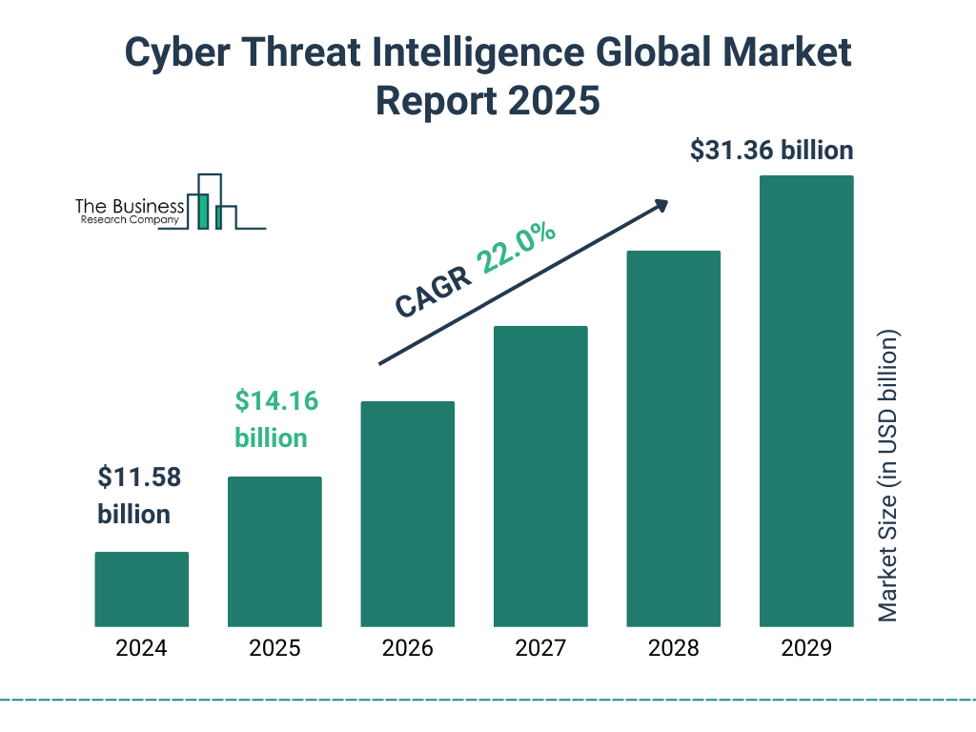
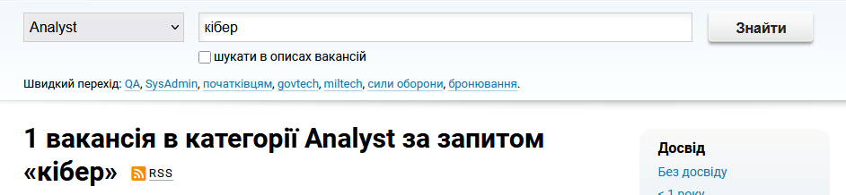
Перспективність професії на ринку
Зараз представлена в компаніях з розвідки кіберзагроз (напр. Recorded Future)
Адаптація європейських законів NIS2 та DORA підвищить попит на розвідку кіберзагроз в, в тому числі для проведення пентестів на основі розвідки кіберзагроз (TLPT).
Держспецзв’язку «адаптували» відповідний професійний стандарт, і можливо по ньому почнеться підготовка в університетах протягом наступних трьох-чотирьох років.
The Business Research Private Ltd. - Cyber Threat Intelligence Global Market Report 2025
Найближчим часом ця професія буде актуальнішою в основному в державних органах
Notes:
В Україні ця професія в основному представлена в компаніях з розвідки кіберзагроз (напр. Recorded Future), але попит на неї зростає. Зараз більш ймовірно ви побачите цю професію заховану в обов’язках SOC аналітика або ж при роботі на іноземних клієнтів.
Адаптація європейських законів NIS2 та DORA ймовірно підвищить попит на розвідку кіберзагроз в наступні два роки, особливо в банківському секторі, в тому числі для проведення пентестів на основі розвідки кіберзагроз (TLPT).
Держспецзв’язку «адаптували» відповідний професійний стандарт), і можливо по ньому почнеться підготовка в університетах протягом наступних трьох-чотирьох років.

Slide 9
ПлатформИ розвідки кіберзагроз
MISP
OpenCTI
Зручна з коробки, зріла система з різними інтеграціями
Розробляється французькою компанією Filigran за підтримки уряду Франції
Обираєте самі які модулі до неї потрібні
Використовується в Україні
В базовому варіанті проста для використання система
Open-source, підтримується Єврокомісією
Основні функції
Збір та аналіз даних
Аналіз та кореляція загроз
Збагачення розлідувань інцидентів
Збагачення систем кібербезпеки
>>DEMO

Slide 10
Споживач інформації має обмежений час та увагу
Знання
Інформація
Дані
Індикатори компрометації
Описи кібератак, кампаній, ландшафтів загроз
Дієві поради на основі підтверджених атак
Мудрість
Заходи, виконані на основі порад
Споживач інформації не має ні часу, ні бажання споживати сирі дані.
Задача аналітика кіберзагроз – відфільтрувати все, що не цікаво споживачу, та надати споживачу рівно те, що він з користю та мінімальними зусиллями може застосувати під час своєї діяльності.
Піраміда «інформації»

Slide 11
ЩО ЦІКАВО СПОЖИВАЧАМ ІНФОРМАЦІЇ?
ТТП
Інструменти
Мережеві / хостові артефакти
Домени
ІР адреси
Геші
Тривіально
Легко
Просто
Набридливо
Складно
Важко
Розвідка кіберзагроз може проводиться на тактичному, оперативному, стратегічному рівнях, які визначаються потребами споживачів інформації.
На тактичному рівні, наприклад, аналітики кіберзагроз часто працюють з індикаторами компрометації (ІОС).
Індикатор компрометації — це артефакт, що спостерігається в мережі або ОС, який із високою достовірністю вказує на вторгнення.
Цінність індикаторів гарно ілюструється т.зв. «пірамідою болю» (див. праворуч), і, очевидно, найцінніше, що можна збирати – це техніки, тактики та процедури (ТТП), які ви, ймовірно, знаєте з MITRE ATT&CK.
Піраміда болю

Slide 12
Цикл розвідки
Планування та спрямування
Збір
Обробка
Аналіз
Інформування

Slide 13
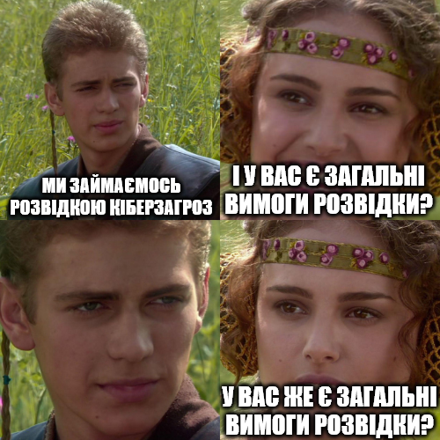
Планування та спрямування
Вимоги визначаються для того, щоб інформація про кіберзагрози була корисною та дієвою.
Підходи до формування вимог:
Загальні вимоги розвідки (GIR) – постійні, узагальнені вимоги, які походять від моделі загроз, загальної геополітичної ситуації або з інших джерел
«Всі атаки з боку АРТ28, АРТ29, АРТ44»
«Всі атаки на українську галузь фінансів»
Пріоритетні вимоги розвідки (PIR) – одноразові, конкретні запити
«Знайди мені відомі набори вторгнень з в’єтнамьским походженням, які діяли протягом останніх пів року»
Детальніше

Slide 14
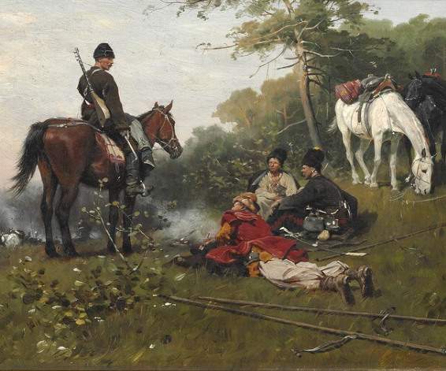
Збір
Іван Гокін
На цьому етапі ми визначаємо перелік джерел для збору.
Джерела бувають відкриті і закриті, і кожне джерело оцінюється на надійність за адміралтейською шкалою.
CERT-UA – зазвичай надійне джерело (В), бо це публічна установа, і вони не попадали неправдиві дані
Kaspersky – відносно надійне джерело (С), оскільки хоча вони не подавали неправдиві дані, це компанія з країни-агресора, яка може попасти під урядовий тиск
Зручний перелік джерел
Collection Management Framework
Cyble (?)
CERT-UA (B)
Kaspersky (C)

Slide 15
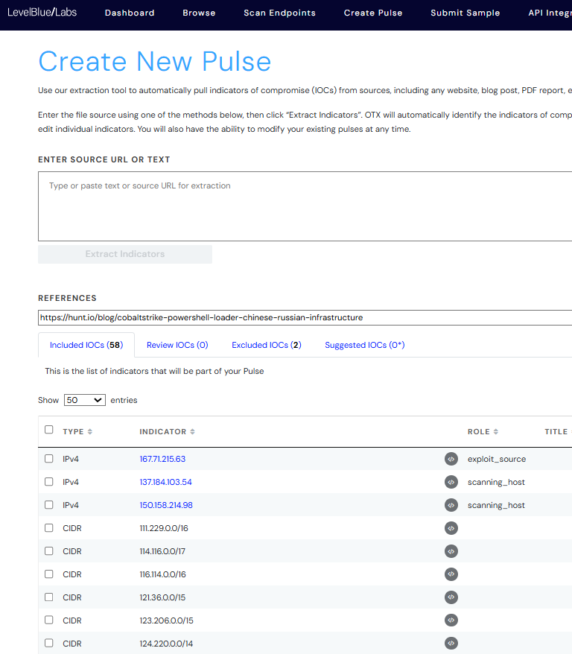
Обробка
На цьому етапі ми проводимо перевірку наданої інформації – ми ж не хочемо раптово забанити легітимний і потрібний нам сервіс, такий як публічний DNS сервер або домен комерційної хмари.
Індикатори компрометації (ІОС) доволі зручно перевіряти через AlienVault, але все одно необхідно переглядати список індикаторів, оскільки ніякий інструмент не вирішить за вас чи є в списку false positives.
Не менш важливо розуміти, що і не все, що попадає нам в руки, обов’язково є правдою – в такому випадку нам допомагає оцінка надійності джерела, а також пошук підтвердження такої інформації з іншого незалежного джерела. Ми також можемо оцінювати і інформацію за адміралтейською шкалою, що є хорошим тоном.

Slide 16
Питання атрибуції
Під час роботи ви можете часто стикатись з різними конвеціями для найменування суб’єктів загроз, напр. Gamaredon Group (aka: ACTINIUM, Actinium, Aqua Blizzard, UAC-0010)
З чим це пов’язано?
Кожна компанія, яка звітує про активність певного суб’єкта загроз, насправді спостерігає у себе чи у своїх клієнтів відповідно схожі ТТП та набори інструментів для втручань, але надійно їх співставляти на постійній основі з даними інших компаній не може по ряду причин, наприклад із-за обмежень на поширення такої інформації клієнтами.
Зараз є декілька ініціатив щодо уніфікації найменувань, але ймовірно, що завершаться вони нічим. Наприклад, Crowdstrike та Microsoft зробили співвідношення своїх найменувань.
Наразі просте рішення для співставлення різних найменувань – це користуватись базами знань такими як malpedia або іншими подібними ресурсами.

Slide 17
Аналіз
Якщо ми знаємо, що кібератака, про яку ми дізнались, цілком могла трапитись у нас, ми маємо провести полювання на загрози.
Це можна зробити з використанням Yara/Sigma правил через EDR системи.
Компанія з українським корінням SOC Prime має майданчик для поширення правил для полювання на загрози.
Правила YARA – це текстові описи шаблонів, які можна використовувати для зіставлення з файлами та процесами. Ці правила можуть виявляти певні рядки, шістнадцяткові послідовності та інші шаблони, характерні для шкідливого програмного забезпечення.
Мережеві ІОК також можна перевіряти на мережевих пристроях.
Полювання на загрози
На цьому етапі ми збагачуємо цю інформацію нашою внутрішньою інформацією.
Ключові питання:
Чи траплялись вже такі або схожі атаки у нас?
Чи є у нас вразливі до таких атак пристрої?
Що можна зробити, щоб уникнути таких атак?
Чи є готові або легкодоступні рішення?
Що найважливіше зробити першочергово?

Slide 18
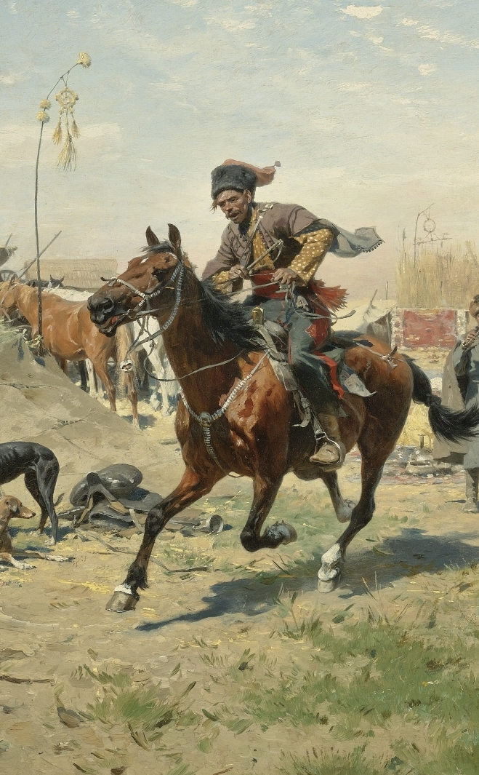
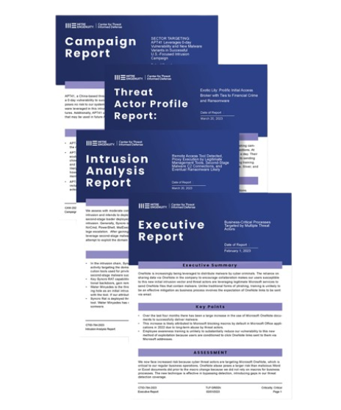
Інформування
«Стратегічні звіти осавулу, тактичні хорунжому»
На цьому етапі ми адаптуємо зібрану інформацію у формат, зрозумілий цільовій аудиторії – тим, хто визначив завдання розвідки.
ІОС зазвичай додаються в системи кібербезпеки (системи моніторингу, фаєрволи) з відповідним контекстом.
ТТП цікаві командам з реагування, щоб розуміти яким чином може розвиватись подібна атака, а також для розробки правил виявлення та полювання на загрози.
Керівництву зазвичай цікаво наскільки наша компанія захищена від актуальних атак, тому така інформація для них збирається в регулярні звіти.
CTI Blueprints – шаблони звітів на різні зацікавлені сторони
Один з перших звітів СТІ про APT1

Slide 19
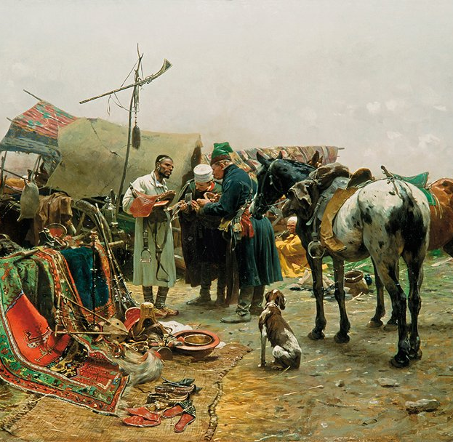
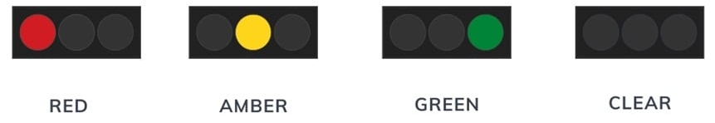
Обмін інформацієію
При інформуванні важливо задати та дотримуватись обмежень на поширення, які задаються Traffic Light Protocol (TLP), щоб уникнути витоку чутливої інформації про інфраструктуру організації.
«Ви ж тільки нікому не кажіть»
RED | AMBER | GREEN | CLEAR
Не для поширення, тільки для кінцевого одержувача | Обмежене поширення, доступне тільки серед представників організації-одержувача | Обмежене поширення, доступне тільки для представників спільноти або сектору | Необмежене поширення

Slide 20
підсумок
Розвідка кіберзагроз (СТІ) – дисципліна, що надає контекст для прийняття рішень
На українському ринку є передумови для росту попиту на СТІ, але бізнесу ще неочевидна користь цієї дисциплині
Найкращий план для розвитку – шукати менторів, працювати на міжнародні компанії або на європейських / американських клієнтів

Slide 21
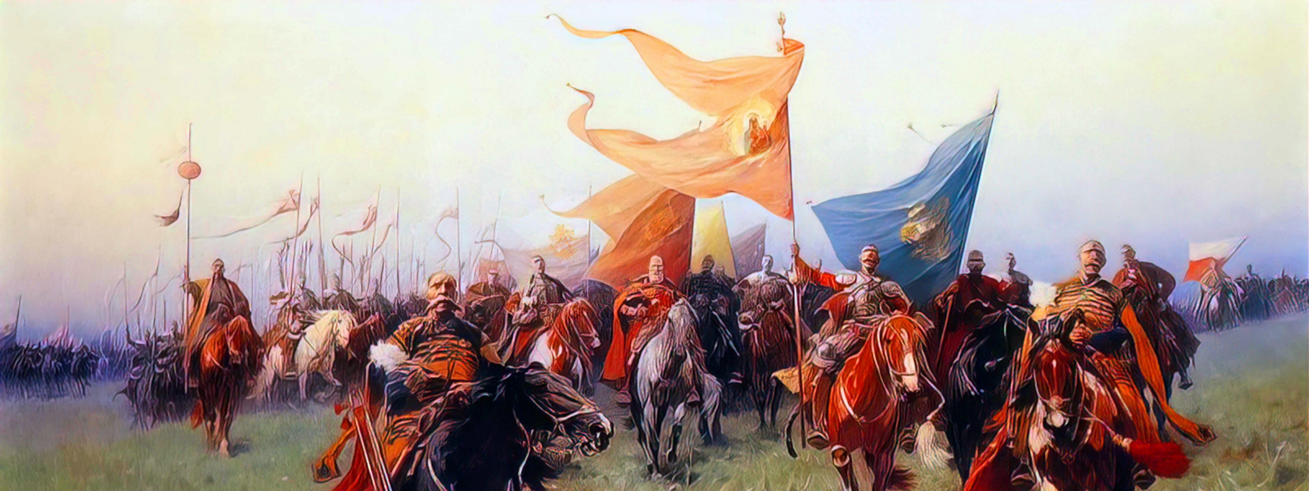
Q&a
Дякую за ці прекрасні картини польському художнику Юзефу Брандту

Slide 22
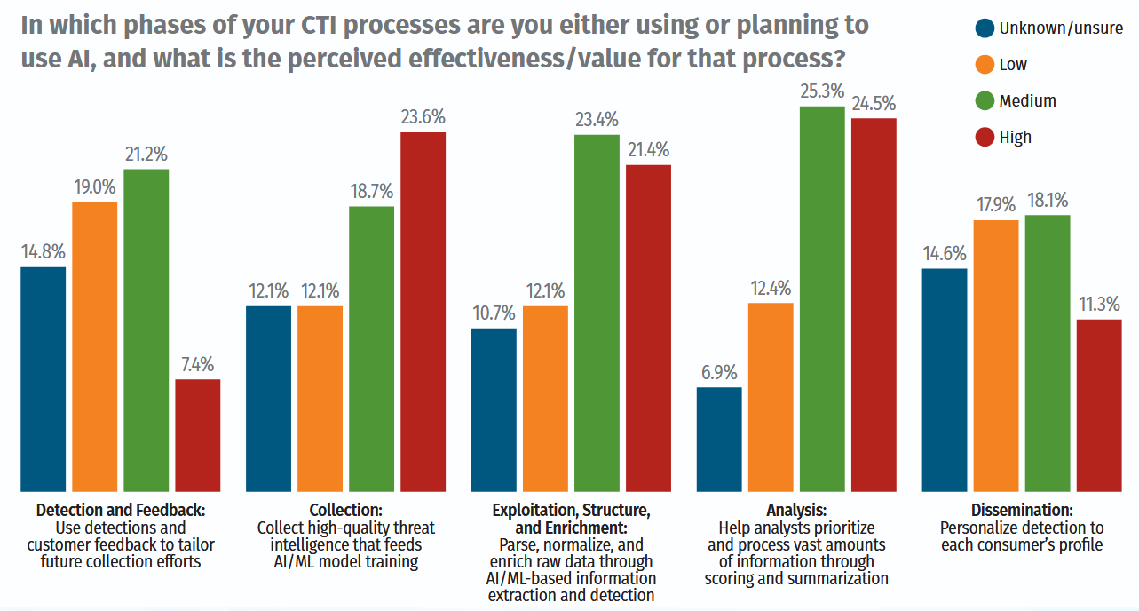

Додаток 1.Потенціал для використання ші
На яких етапах ваших процесів СТІ ви користуєтесь або плануєте використання ШІ, і яка користь такого процесу?
SANS CTI Survey 2025
Планування та спрямування | Збір | Обробка | Аналіз та обробка | Інформування
Notes:
Обмеження, які накладаються TLP, дозволяють в основному використвовати локальні рішення – але їх кількість росте з часом, крім того, все більше продуктів інтегрують ШІ

Slide 23
Додаток 2. стандарти
NIST SP 800-150
Cyber Threat Intelligence Capability Maturity Model (CTI-CMM)

Slide 24
Додаток 3. Кого варто почитати
FIRST надає безкоштовні, практичні та корисні курси з розвідки кіберзагроз
Gert-Jan Bruggink / Venation – багато методологічно корисної інформації
Adam Goss - багато практичних порад, його матеріали частково викоривувались в цій презентації
Flare.io – практичні, корисні курси
Intel-ops.io – Hunting Adversary Infrastructure – курс, який допоможе вам розмотати одну ІРшку в цілісну історію

Slide 25
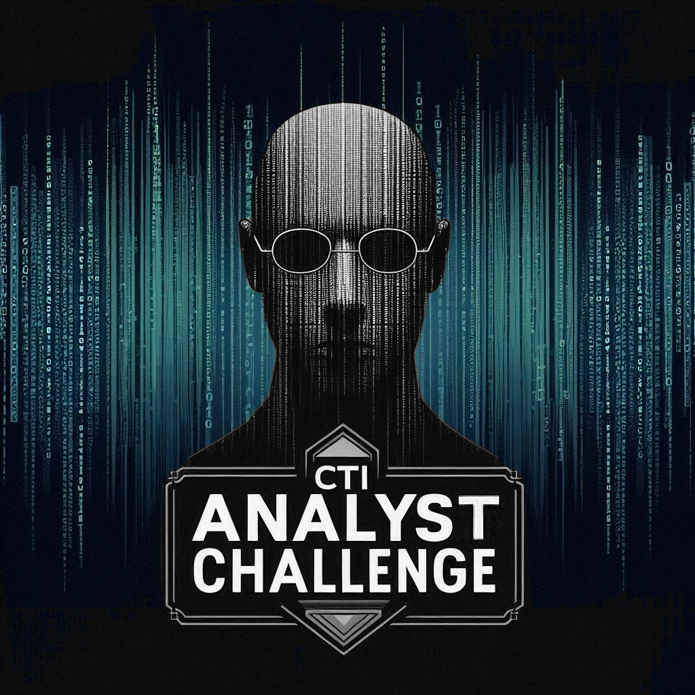
Додаток 4. CTI challenge
На випадок коли хочеться розібратись та перевірити свої навички

Slide 26
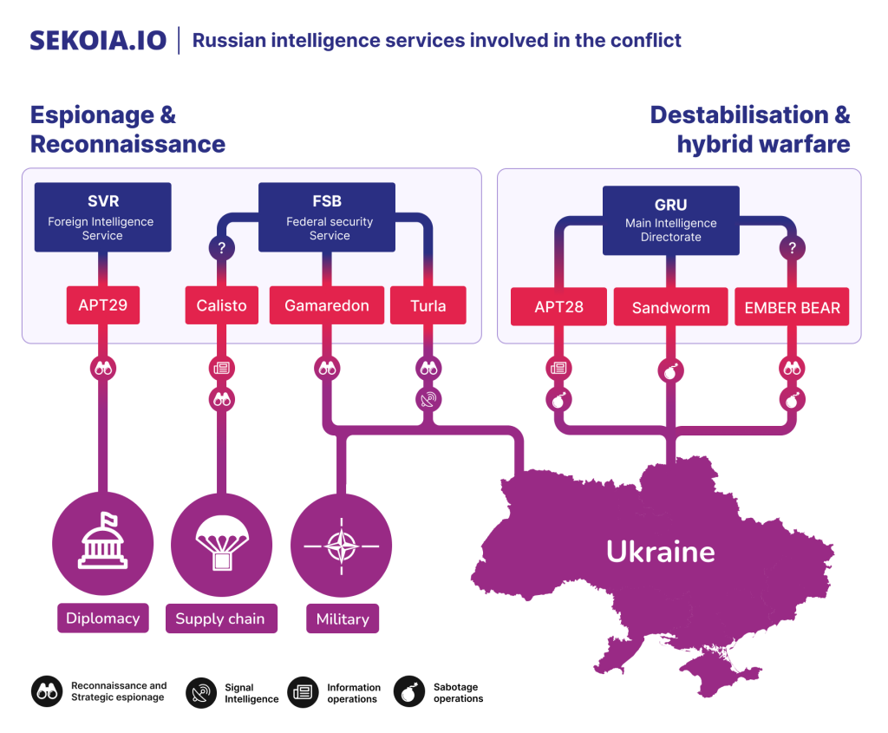
Додаток 5. Гарний приклад стратегічної розвідки кіберзагроз від Sekoia.io
росія
іран
кндр
Китай

